Slide 1
TRƯỜNG TIỂU HỌC ÁI MỘ A
Đạo đức
Bài 3: Biết bày tỏ ý kiến.
( Tiết 1 )

Slide 2
Ôn bài cũ
Vượt khó trong học tập

Slide 3
*Để học tập tốt, chúng ta cần làm gì?
Để học tập tốt, chúng ta cần vượt khó trong học tập.

Slide 4
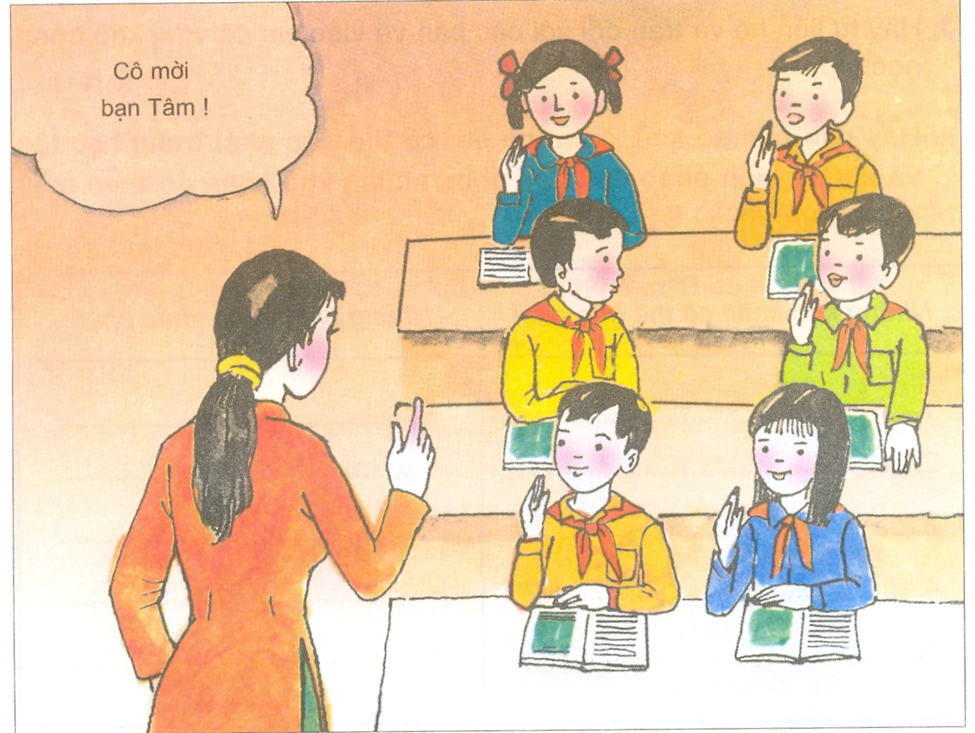
Biết bày tỏ ý kiến (tiết 1)

Slide 5
Thảo luận nhóm 4
1. Em sẽ làm gì nếu được phân công làm một việc không phù hợp với khả năng của mình?
2. Em sẽ làm gì nếu em bị cô giáo hiểu lầm và phê bình?
3. Em sẽ làm gì để được bố mẹ cho đi xem xiếc vào chủ nhật này trong khi bố mẹ dự định cho em đi chơi công viên?
4. Em sẽ làm gì nếu muốn được tham gia vào một hoạt động nào đó của lớp, của trường nhưng chưa được phân công?

Slide 6
NHÓM 1 : Em sẽ làm gì nếu được phân công làm một việc không phù hợp với khả năng của mình?
NHÓM 2: Em sẽ làm gì nếu em bị cô giáo hiểu nhầm và phê bình?

Slide 7
NHÓM 3: Em sẽ làm gì để được bố mẹ cho đi xem xiếc vào chủ nhật này trong khi bố mẹ dự định cho em đi chơi công viên?
NHÓM 4. Em sẽ làm gì nếu muốn được tham gia vào một hoạt động nào đó của lớp, của trường nhưng chưa được phân công?

Slide 8
Thảo luận chung
Điều gì sẽ xảy ra nếu không được bày tỏ ý kiến về những việc có liên quan đến bản thân và những công việc của lớp?

Slide 9
Ghi nhớ
Mỗi trẻ em đều có quyền mong muốn, có ý kiến riêng về những việc liên quan đến trẻ em. Em cần mạnh dạn chia sẻ, bày tỏ những ý kiến, mong muốn của mình với những người xung quanh một cách rõ ràng, lễ độ.

Slide 10
Hoaït ñoäng 2: Thaûo luaän nhoùm ñoâi (baøi taäp 1, SGK)
1. Em hãy nhận xét về những hành vi, việc làm của từng bạn trong mỗi trường hợp dưới đây:
a. Bạn Dung rất thích múa, hát. Vì vậy, bạn đã ghi tên tham gia vào đội văn nghệ của lớp.
b. Để chuẩn bị cho buổi liên hoan lớp, các bạn phân công Hồng mang khăn trải bàn. Hồng rất lo lắng vì nhà mình không có khăn nhưng lại ngại không dám nói.
c. Khánh đòi bố mẹ mua cho một chiếc cặp mới và nói sẽ không đi học nếu không có cặp mới.

Slide 11
HọAt động 2: Thảo luận nhóm 2 (sgk)
Kết luận: Những việc bạn Dung làm là đúng, vì bạn biết bày tỏ ý kiến của mình. Còn việc của bạn Hoàng và Khánh là chưa đúng.

Slide 12
Biết bày tỏ ý kiến (tiết 1)
Tán thành
Không tán thành

Slide 13
Hoaït ñoäng 3: Baøy toû yù kieán (baøi taäp 2, SGK)
a. Trẻ em có quyền mong muốn, có ý kiến riêng về các vấn đề có liên quan đến trẻ em.
b. Cách chia sẻ, bày tỏ ý kiến phải rõ ràng và tôn trọng người nghe.
c. Trẻ em cần lắng nghe, tôn trọng ý kiến của người khác.
d. Người lớn cần lắng nghe ý kiến của trẻ em.
đ. Mọi ý muốn của trẻ em đều phải được thực hiện.

Slide 14
VỀ NHÀ
Củng cố - Dặn dò
Học bài và xem trước bài : TÂY NGUYÊN
( sgk trang 82 )

Slide 15





CHÀO TẠM BiỆT
CÁC EM !
.

